Slide 1
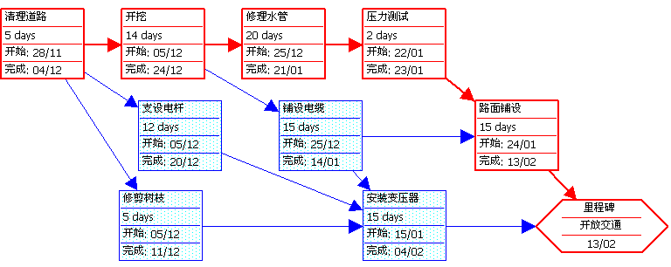
单代号网络图示例：道路维修项目
肯定型单代号
网络图
优点：
表示出逻辑关系→可分析工作之间的相互影响及对工期影响
建立了模型→集成时间/资源/费用→可计算/优化/动态计划
可定关键工作/线路→管理重点
向关键线路要时间,非关键线路要资源
应用电脑可自动得横道图/资源图/费用曲线等多种信息,其各自优点保留

Slide 2
CPM网络图的基本类型
双代号网络图（参见下页）
  用两个节点和一条箭线表示一道工作
  箭线方向同时表示工作逻辑关系/工作顺序
  有时需要虚工作以正确表示逻辑关系，较难画
单代号网络图（参见上页和下下页）
  用一个节点表示一道工作
  箭线只表示逻辑关系/工作顺序
  不需要虚箭线，因此画法更简单且易应用电脑
双代号原来在社会主义国家较流行，单代号在资本主义国家较流行；目前则单代号在各国皆较流行(软件原因)

Slide 3
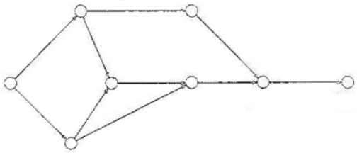
双代号网络图示例：钢结构厂房
装配钢结构
3周
现场工棚
油漆钢结构
1周
弯切钢筋
1周
2周
绑扎钢筋
浇砼基础
吊装钢结构
基坑开挖
2周
1周
4周
开工
竣工
3周
安装浇筑设备
现场围栏
1周
1周

Slide 4
单代号网络图示例：信息系统开发
SDLC法的概要网络图：
上图只考虑了SDLC的六个主要步骤，如果再考虑各步骤的具体工作，图会复杂些
但IT项目(如信息系统开发)的网络图一般都比工程项目的简单
  因此学会工程项目计划，则肯定会IT项目计划
问题界定
系统分析
系统设计
系统开发
测试
实施

Slide 5
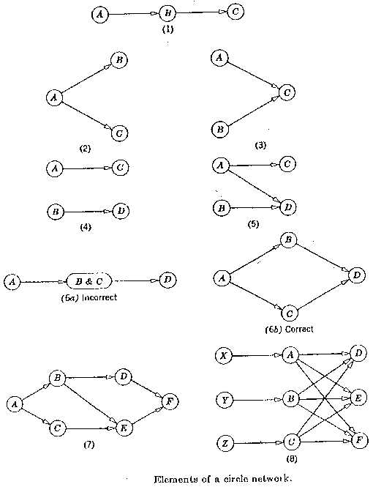
单代号网络图(局部)中的逻辑关系表示
注：这里不是画完整的网络图，所以有些图有多个起点或终点节点
错误画法
正确画法
参见练习

Slide 6
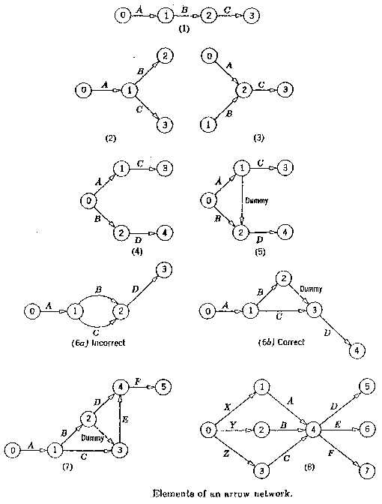
双代号网络图(局部)中的逻辑关系表示
注：这里不是画完整的网络图，所以有些图有多个起点或终点节点
虚箭线
虚箭线
错误画法
正确画法
参见练习
虚箭线

Slide 7
练习：网络图画法
网络图局部逻辑关系的表示及画法技巧
完整网络图的画法
  某项目含8道工作, 逻辑关系为：A和B没有紧前工作；D和C是A的紧后工作；E紧挨在D之后；B、C和D必须在F开始之前完成；G只能在E和F完成之后开始；F完成后可马上进行H。画该项目的单/双代号网络图
  上述逻辑关系可转化为表格形式：
  答案
本工作 | A | B | C | D | E | F | G | H
紧前工作 | - | - | A | A | D | B,C,D | E,F | F

Slide 8
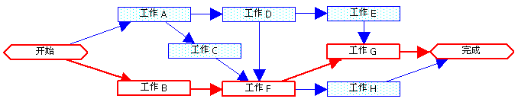
完整网络图画法练习答案
单代号网络图
双代号网络图
D
E
2
3
6
G
A
C
7
H
B
F
1
4
5

